Slide 1
콜센터 근무인원 최적화를 위한
탐색적 데이터 분석

Slide 2
HR Analytics의 정의
HR Analytics란?
인적자원과 관련된 주요 문제들을 데이터 분석을 통해 시사점을 도출하여 인재경영 관련 의사결정에 기여하고자 하는 활동으로 정의할 수 있다
선진 기업들이 HR Analytics를 활용하는 이유는 무엇일까?
그 이유는 우선 자신들이 하고 있는 활동이 사업성과에 실질적으로 기여하고 있다는 것을 과학적 증거로 보여주고,
더 나아가 제갈공명과 같이 예측 가능한 인사를 실현하고자 하기 때문이다.

Slide 3
HR부문의 빅 데이터 어떻게 하여야 하는가?
고성과자의 특성, 훌륭한 리더로 성장시키는 동인,
신입사원 유형에 따른 turnover 예측,
특정 직무에 적합한 특성 규명 등을 수행하여야 한다.
구성원의 지각, 느낌, 감정 등을 과학적 방법론에 기반하여 측정
선발, 배치, 승진 등의 이슈를 분석
이력서 선별과 인터뷰를 통해 가장 효율적이고 효과적인 수행 방법 연구
이력서 등을 정량화하고 분석하여 시사점 도출
이슈분석 결과
대안 제시와 설득

Slide 4
HR부문의 데이터 문제제기
“인재경영과 관련된 활동들은 모두 측정되어야 하고 데이터로 저장해서 관리해야 한다”
- 피첸츠(Jac Fitz-enz) -
무엇이 문제인가?
'성과를 가시적으로 보여주지 못하는 것'
'인사전략의 효과성을 측정할 수 있는 방법론 부재'

Slide 5

HR과 빅 데이터: A Future Scenario
모바일 디지털 장치가 남기는 정형 비정형의 모든 흔적은
직원의 모든 것의 파악과 성과와 관리 요구에 대한
실시간, 장/단기 상황과 성과에 대한 예측의 단서
어떤 이메일/ 보고서를 썼는가?
어디에 있었는가?
근무지에서 얼마나 자주 이탈하는가?
누구와 커뮤니케이션 했는가?
어떤 작업을 어떤 방식으로 했는가?
동료와 어떻게 지내는가?
성과를 내었던 원인은 무엇인가? (고객, 동료, 우연?)
더 적합한 다른 부서는?

Slide 6

축적된 데이터를 활용한 인력분석
조직내 축적된 데이터 종류
조직 생산성 산출 예측 지표
구 분 | 데이터
기본 인적사항 | 나이, 성별, 출신학교, 전공,주소지
직무/경력 | 직무수행기간, 전 직장, 업무경력
자격증 | 국가공인 자격증, 민간 자격증 등
교육관련 | 교육이수 내역, 학점 이수점수, 교육평가 등
성과자료 | 업적고과, 능력고과, 승진내역, 상벌내역 등
근태자료 | 지각, 조퇴, 결근내역, 휴가사용 등
내부 서베이 | 종업원 만족도 조사, 조직문화 진단 등
승진적합성
성과를 내기 적합한 부서
퇴사가능성
신기술적응가능성
교육 P/G의 성과반영
특정인력의 퇴사 예정시기
훌륭한 리더의 특성 지표
동료와의 협업지수
사내 소통지수
작업효율이 높은 부서

Slide 7
분석 개요
데이터 내용 : 이스라엘 은행 콜센터 데이터
데이터 출처 : http://ie.technion.ac.il/serveng/callcenterdata/index.html
데이터 구성 : 1년간 데이터를 병합하여 사용
17개의 변수와 444448개의 관측치를 가지고 있음
시간대별 콜센터 근무인원 산출 탐색적 데이터 분석

Slide 8
데이터 개요
변수명 | 내용
vru.line | 음성 응답 유니트(Voice Response Unit), 라인별 회선
call_id | 특정 콜 ID
customer_id | N고객고유 ID 0: 고객 아닌 경우
priority | 0은 고객아닌경우 1은 정규고객 2는 우선순위 배정고객
type | PS : 정규서비스 PE : 영어 정규 서비스 IN : 인터넷 컨설팅 NE : 주식교환 서비스 NW : 잠재고객 TT : 호출 메시지 남긴 고객
date | 년-월-일
vru_entry | 콜센터 전화 호출시작시간
vru_exit | 서비스 또는 대기열로 이탈한 시간
vru_time | 호출시간

Slide 9
데이터 개요
변수명 | 내용
q_start | 대기시작시간
q_exit | 대기종료 시간
q_time | 대기시간
outcome | 서비스 유무 형태 AGENT : 서비스 사용 HANG : 전화 끊음 PHANTOM : 오류 신호
ser_start | 서비스 시작시간
ser_exit | 서비스 종료시간
ser_time | 서비스 시간
server | 사용 서버명

Slide 10
탐색분석 흐름
개요파악
월별 통화건수 집계
요일별 통화건수 집계
시간대별 통화건수 집계
시간대별 근무인원 집계
변수생성
월별 평균 통화건수
통화건당 평균 대기시간
통화건당 통화시간
근무자별 시간대별 통화건수
근무자별 시간대별 평균 통화시간
탐색분석
근무자별 시간당 적정통화건수 설정
시간대별 필요인원 산정
보완사항

Slide 11
데이터 전처리
call <- read.csv("C:/hr04/callcenter.csv")
summary(call)
# 통화상태가 불분명한 오류를 제거하고(서비스와 끊어짐 현상만 잔류)
call1 <- subset(call, subset = (outcome != "PHANTOM"))
# 호출시간 없이 즉각 수신한 데이터만 잔류
call1 <- subset(call1, subset = (vru_time >= 0))
# call1 <- filter(call,outcome !="PHANTOM",vru_time>=0)
# 통화서비스가 이루어지기전 까지의 시간을 산출하여 wait_time변수 설정
call1$wait_time <- call1$vru_time + call1$q_time

Slide 12
데이터 전처리
library(lubridate)
# 날짜 함수 조정하여 콜센터 호출 월을 설정
call1$date <- ymd(call1$date)
call1$month <- substr(call1$date,6,7)
call1$month <- as.factor(call1$month)
# 호출시간대별 확인하기 위해 문자열로 바꾸고 추출
call_time = strsplit(as.character(call1$vru_entry), split=":")
call_hour <- numeric(nrow(call1))
for (q in 1:nrow(call1))
call_hour[q] <- as.numeric(call_time[[q]][1])
call1$call_hour <- call_hour
# 날짜를 요일로 변경하여 새로운 변수 할당
call1$week <- wday(call1$date)
call1$week <- factor(call1$week,levels = c(1:7), labels = c("sun","mon","tue", "wed","thu","fri","sat"))

Slide 13
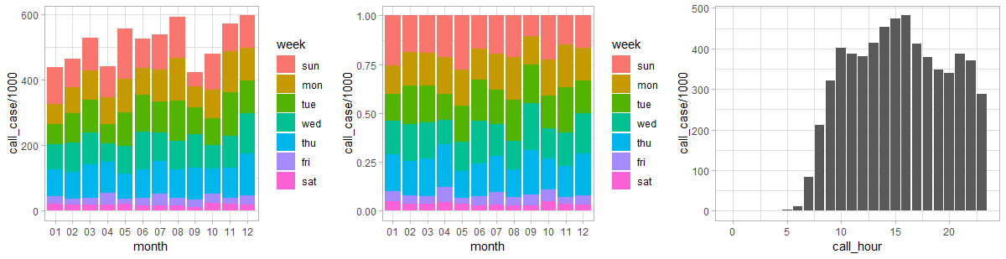
월별 시간대별 통화건수 개요
outline1 <- call1 %>%
group_by(month,week,call_hour) %>%
summarize(call_case = sum(call_hour, na.rm = TRUE))
ggplot(outline1,aes(month,call_case/1000,fill=week))+geom_bar(stat="identity")
ggplot(outline1,aes(month,call_case/1000,fill=week))+geom_bar(stat="identity",position="fill")
ggplot(outline1,aes(week,call_case/1000,fill=week))+geom_bar(stat="identity",position="dodge")
ggplot(outline1,aes(call_hour,call_case/1000))+geom_bar(stat="identity")

Slide 14
데이터프레임 생성
library(reshape2)
a <- aggregate(wait_time~month,call1,mean)
b <- aggregate(vru_entry~month,call1,length)
c <- aggregate(vru_entry~call_hour+outcome,call1,length)
d <- dcast(c,call_hour~outcome)
tab1<-aggregate(vru_time~call_hour,call1,length)
tab1$wait_mean <- aggregate(wait_time~call_hour,call1,mean)[,2]
tab1$ser_mean <- aggregate(ser_time~call_hour,call1,mean)[,2]
tab2 <- merge(d,tab1,by="call_hour")

Slide 15
데이터 추출
서비스 데이터가 이루어진 경우만 추출
shift <- read.csv("C:/hr04/call_shift.csv")
call1 <- filter(call,outcome !="PHANTOM",vru_time>=0)
call2 <- filter(call1,outcome=="AGENT")

Slide 16
변수생성
# 콜 시간대별 근무인원
tab21$person <- rowSums(shift[3:10])
# 콜 시간대별 통화 건수(년간)
tab21<-aggregate(vru_time~call_hour,call2,length)
# 콜 시간대별 대기시간 및 통화서비스 시간 합계
tab21$wait_sum <- aggregate(wait_time~call_hour,call2,sum)[,2]
tab21$ser_sum <- aggregate(ser_time~call_hour,call2,sum)[,2]
# 일 평균 통화건수
tab21 <- mutate(tab21,vru_day_rate=vru_time/363)
# 호출건당 평균 대기및 서비스 시간(분 단위)
tab21 <- mutate(tab21,wait_min_ave=(wait_sum/60)/363)
tab21 <- mutate(tab21,ser_min_ave=(ser_sum/60)/363)

Slide 17
변수 생성
# 근무자별 통화건수
tab21 <- mutate(tab21,call_p=vru_day_rate/person)
# 근무자별 평균 통화시간
tab21 <- mutate(tab21,ser_p=ser_min_ave/person)
# 호출건당 평균 대기시간
tab21 <- mutate(tab21,wait_p=wait_min_ave/person)
# 호출건당 서비스 통화시간
tab21 <- mutate(tab21,call_ser_min=ser_min_ave/vru_day_rate)
# 호출건당 평균 서비스통화 시간
mean(tab21$call_ser_min)
# 시간당 적정 통화건수(50분 설정)
50/mean(tab21$call_ser_min)

Slide 18
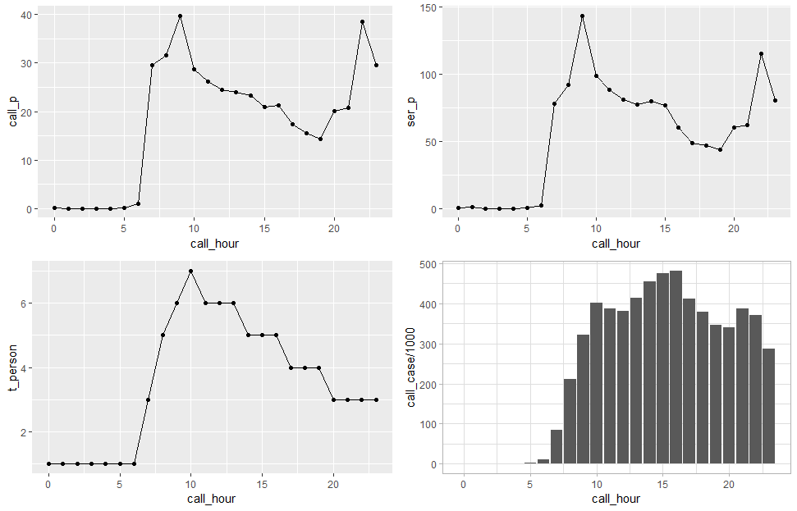
시간대별 개황
g11<-ggplot(tab21,aes(call_hour,call_p))+geom_point()+geom_line()
g12<-ggplot(tab21,aes(call_hour,ser_p))+geom_point()+geom_line()
g13<- ggplot(tab21,aes(call_hour,t_person))+geom_point()+geom_line()
g14<- ggplot(tab21,aes(call_hour,person))+geom_point()+geom_line()
grid.arrange(g11,g12,g13,g4, ncol=2)

Slide 19
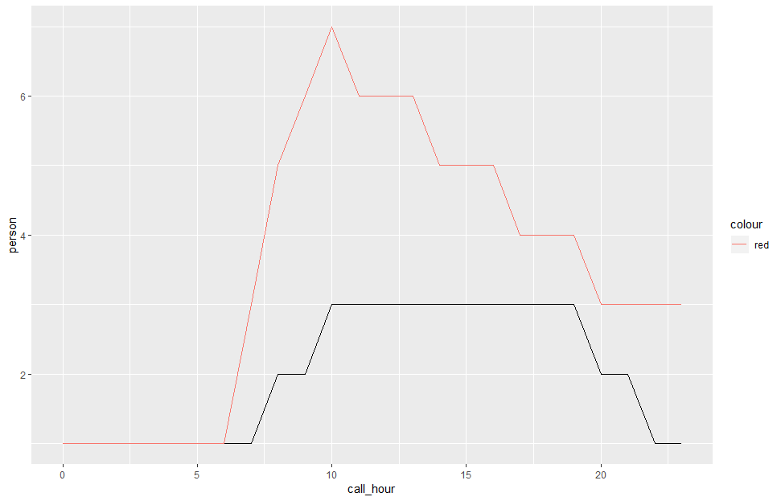
시간대별 필요인력
ggplot(tab21,aes(call_hour,person))+geom_line()+
geom_line(aes(y=t_person,col="red"))

Slide 20
보완 및 검토사항
콜센터 근무인원 증원에 대한 필요성은 있으나
다음과 같은 점이 보완분석 되어야 할 것임
보완사항
교대근무조별 최적해 추출 및 검증
개인역량별 고려한 근무조 편성
비용증가 분석
심야시간 통화서비스 유형 분석 (밤10시 이후)
6시간 근무에서 8시간 근무로 변경시에 대한 분석
2시간의 근무시간 오버랩하지 않고 할 수 있는 방법은?
8명의 근무자에 대한 조편성
변경된 최적해에 대한 서비스 질에 대한 예측
그외 검토사항
Outcome변수에서 전화를 끊어버린(HANG) 이유에 대한 분석
고객유형에 따른 통화서비스 시간에 대한 분석
서버에 따른 고객 대기시간 분석

